Slide 1



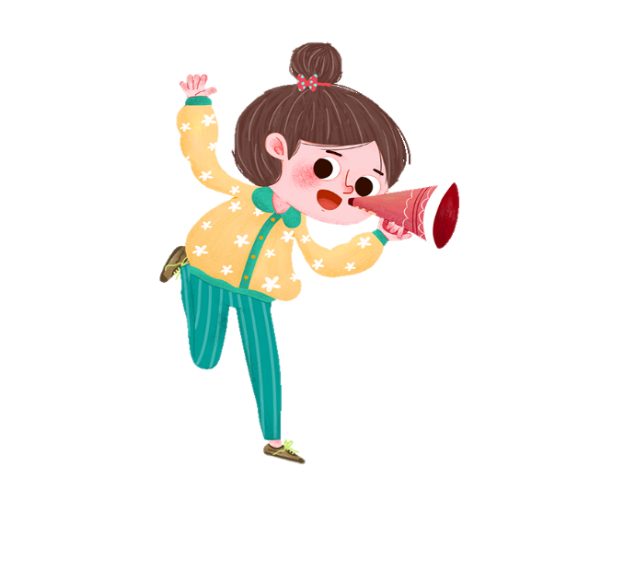



UBND QUẬN LONG BIÊN
TRƯỜNG TIỂU HỌC ĐOÀN KẾT
NHIỆT LIỆT CHÀO MỪNG CÁC THẦY CÔ GIÁO!
Tham gia tiết học
Đạo đức

Slide 2





ỦY BAN NHÂN DÂN XÃ, PHƯỜNG EM
(TIẾT 1)

Slide 3


YÊU CẦU CẦN ĐẠT
Biết vai trò quan trọng của Ủy ban nhân dân xã (phường), kể được một số công việc của Ủy ban với cộng đồng nhân dân trên địa phương.
1
2
Có ý thức tôn trọng Ủy ban nhân dân xã (phường).

Slide 4
KHỞI ĐỘNG

Slide 5
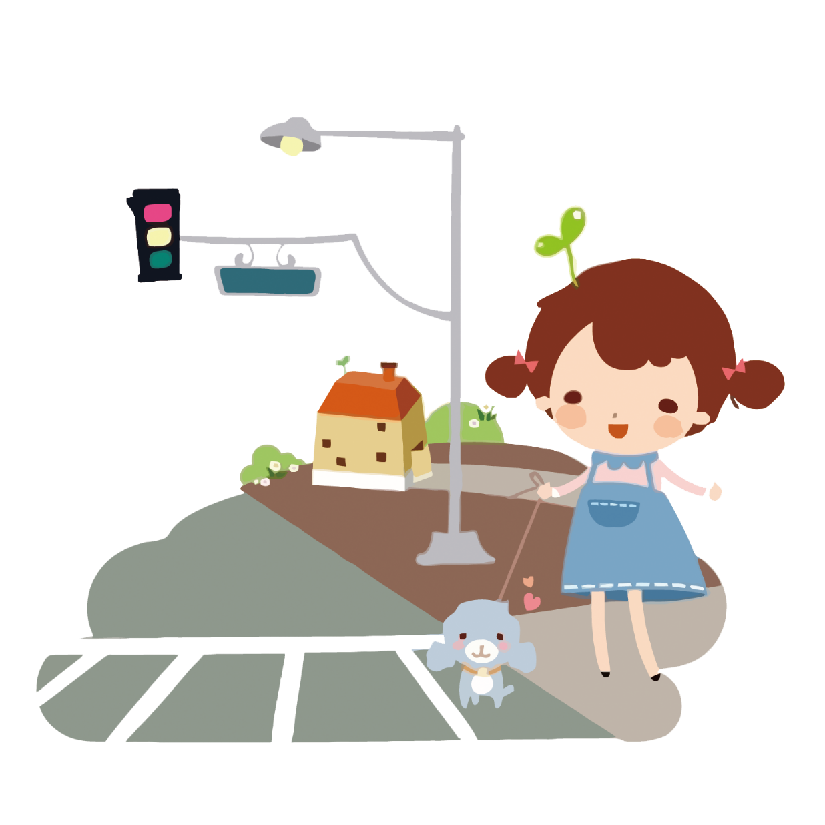
KHỞI ĐỘNG
Câu 1: Tại sao em phải yêu quê hương ?
Câu 2: Em cần làm gì để thể hiện tình yêu quê hương ?

Slide 6
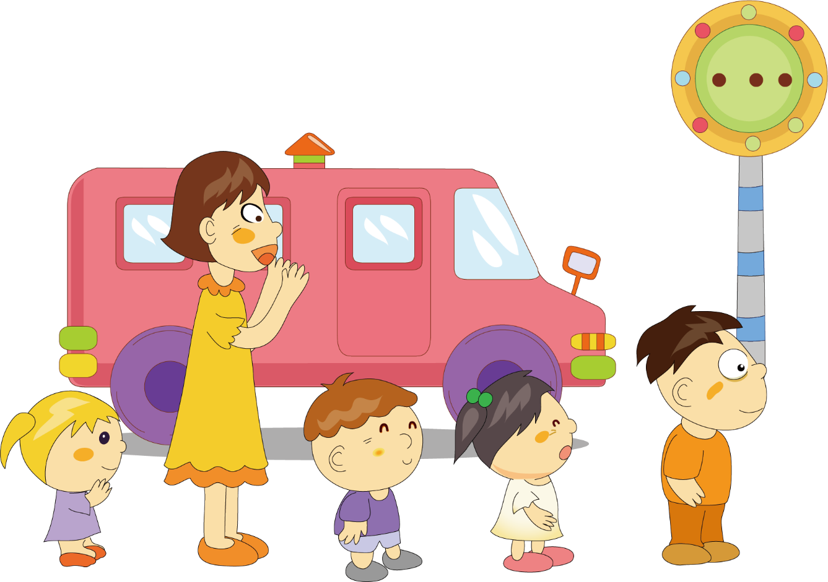
KHÁM PHÁ
Chúng ta cùng đi tham quan Ủy ban nhân dân phường xã qua ảnh nhé các bạn.

Slide 7
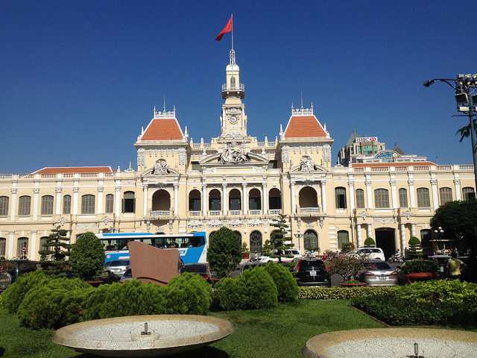

Uỷ ban nhân dân thành phố Hồ Chí Minh

Slide 8
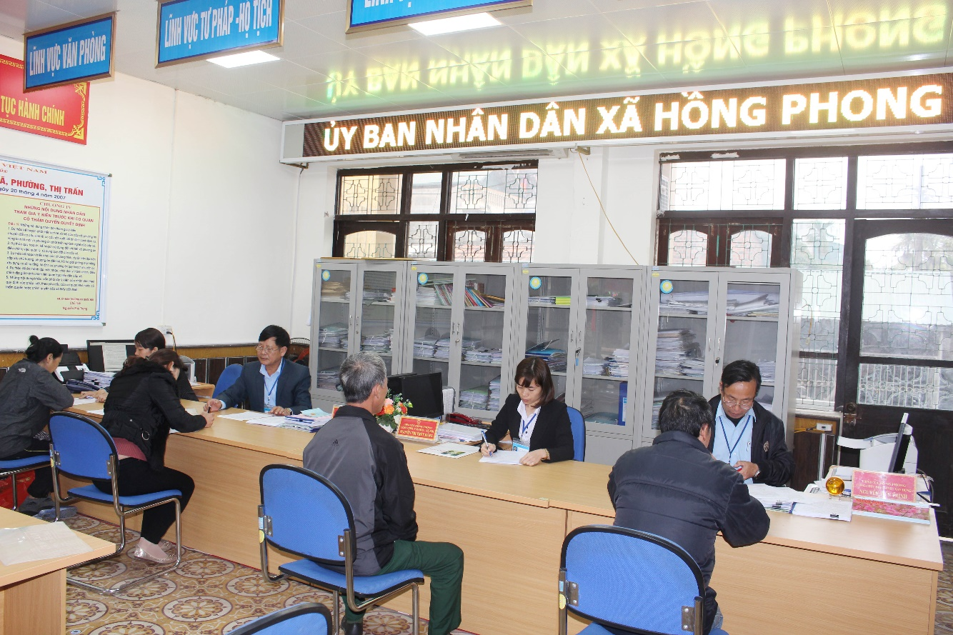
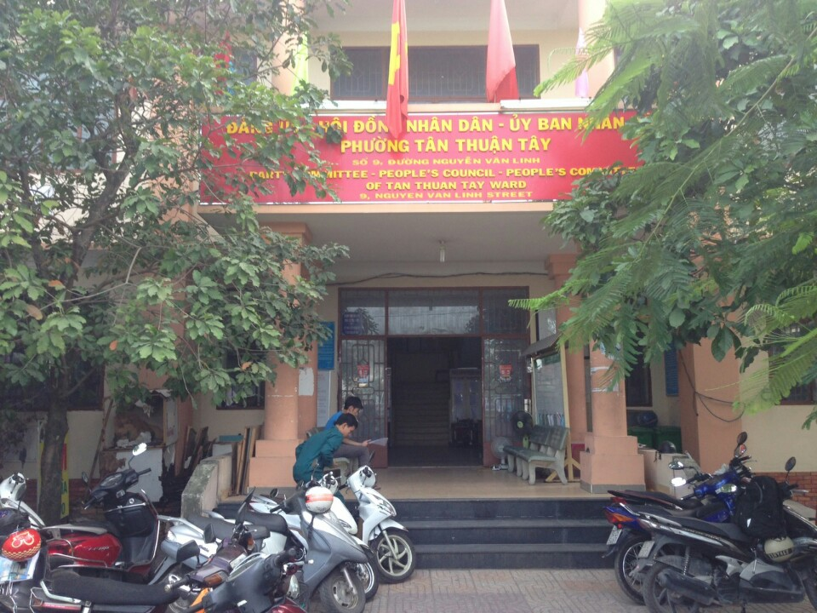
Ủy ban nhân dân phường, xã

Slide 9
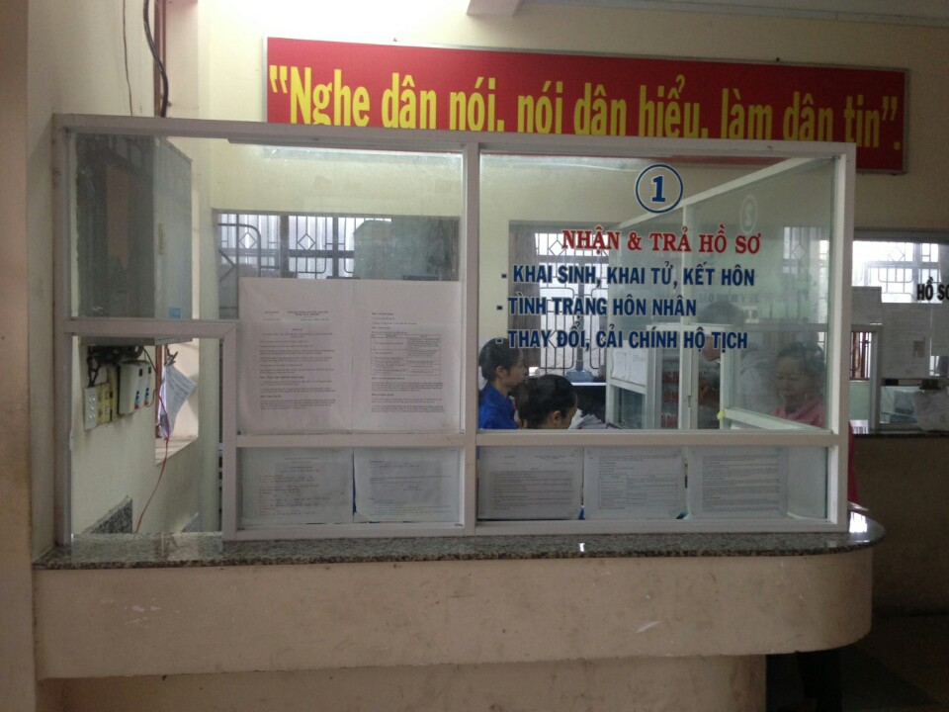
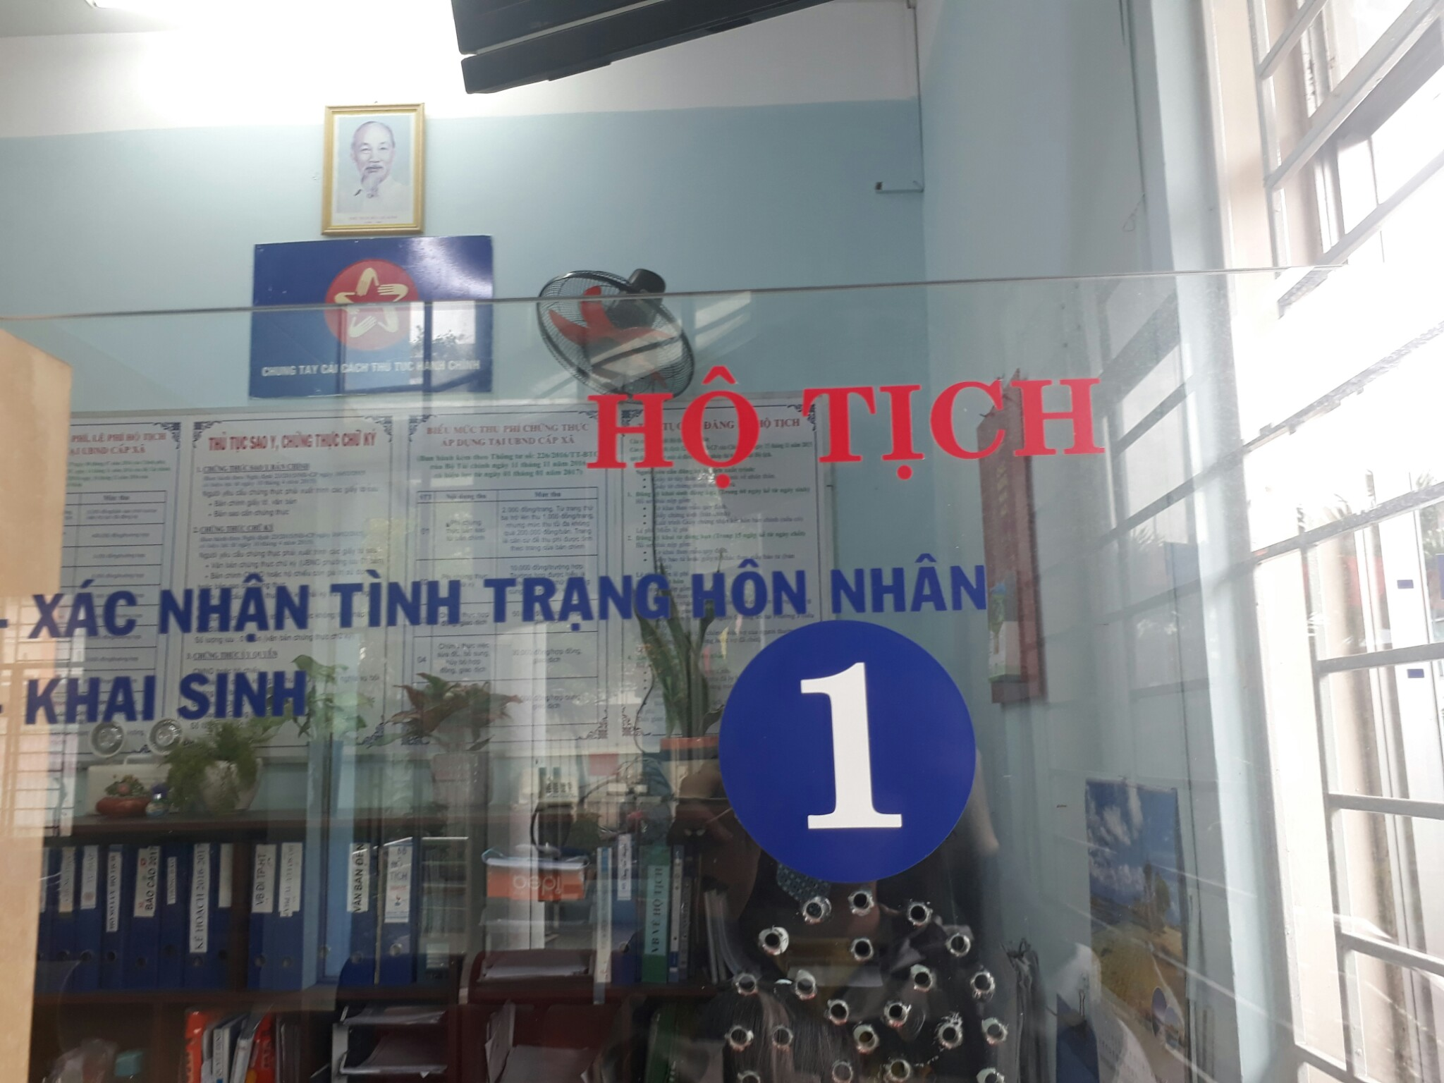
HỘ TỊCH
Khai sinh, khai tử.
Tình trạng hôn nhân.
Thay đổi, cải chính hộ tịch.

Slide 10
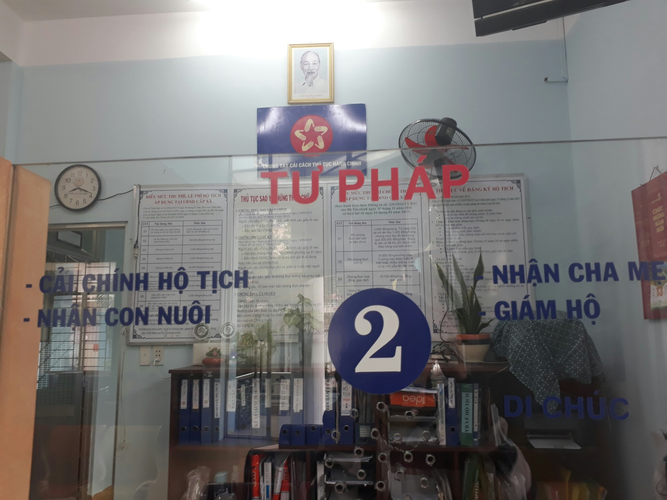
TƯ PHÁP
Cải chính hộ tịch.
Thủ tục nhận con nuôi, nhận cha mẹ giám hộ.

Slide 11
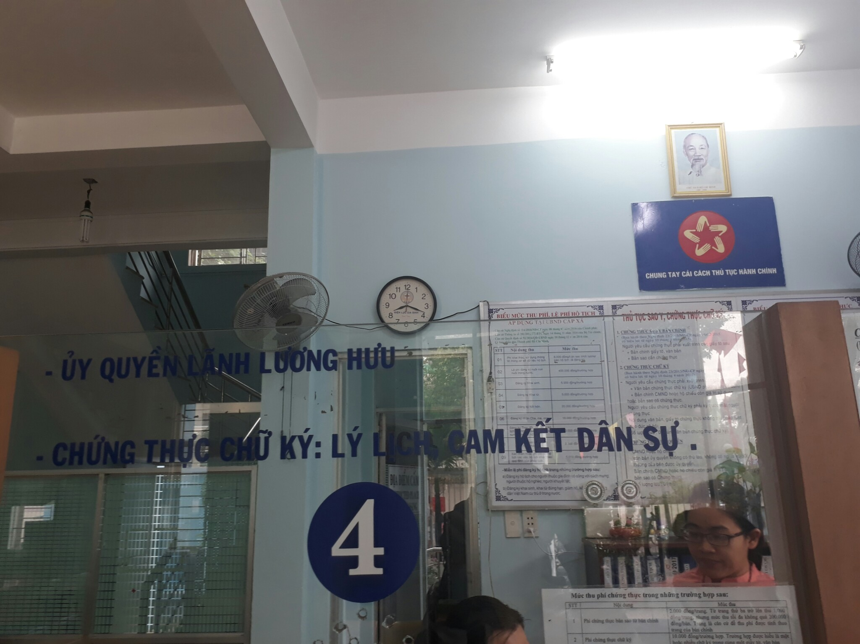
ỦY QUYỀN LÃNH LƯƠNG HƯU

Slide 12
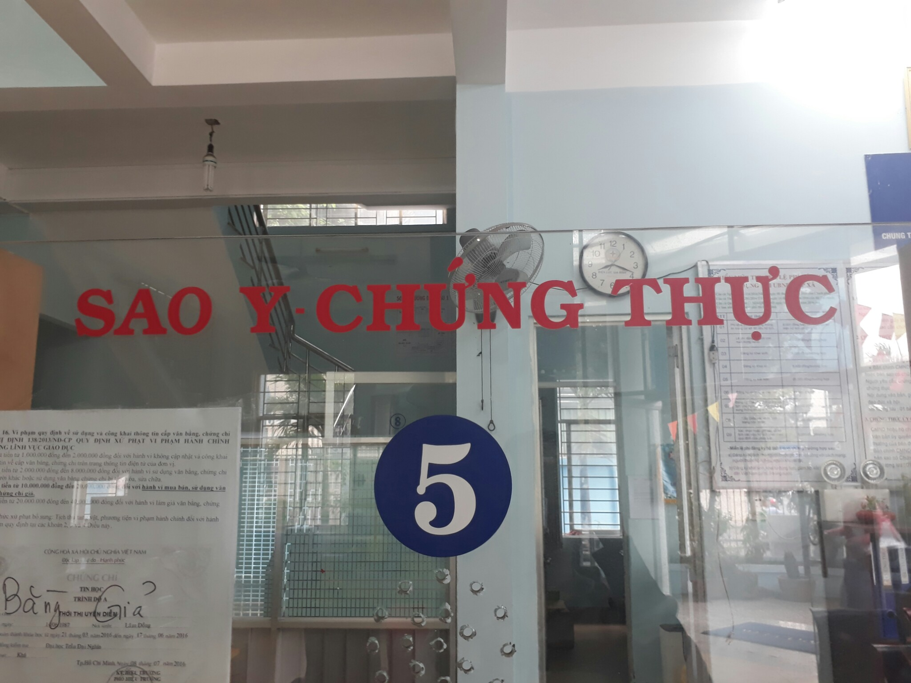
Chứng thực chữ kí, hộ khẩu, giấy tờ liên quan đến nhân dân.

Slide 13
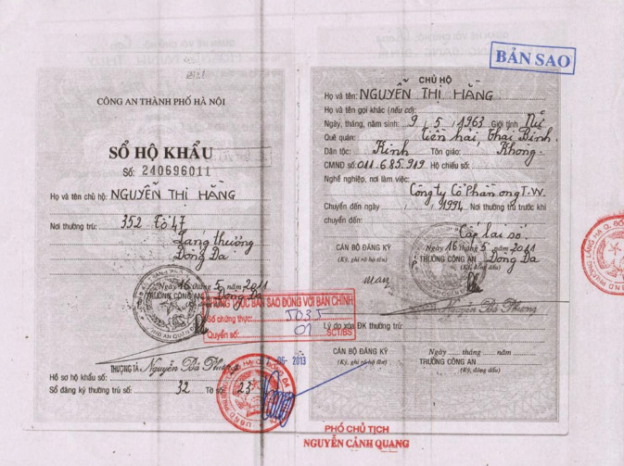
Chứng thực chữ kí, hộ khẩu, giấy tờ liên quan đến nhân dân.

Slide 14
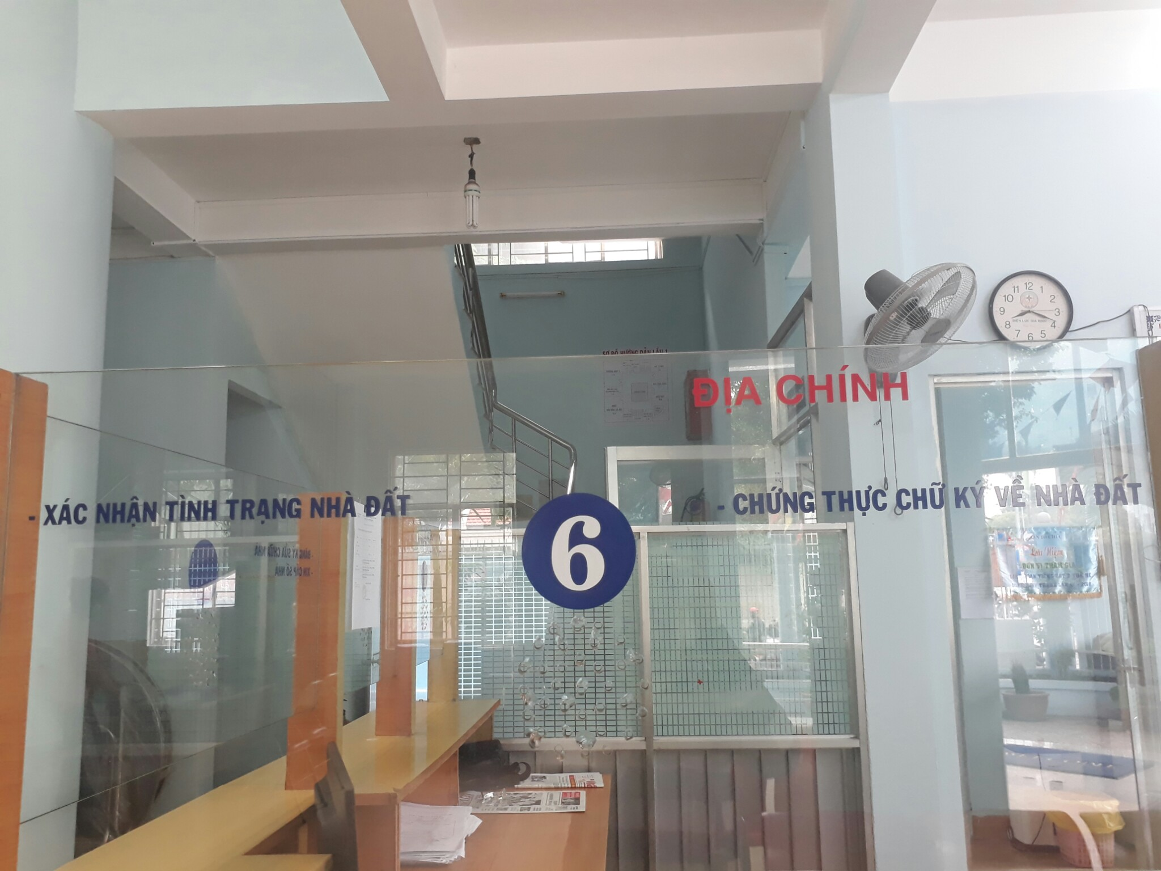
ĐỊA CHÍNH
Xác nhận tình trạng nhà đất
Chứng thực chữ ký về nhà đất

Slide 15
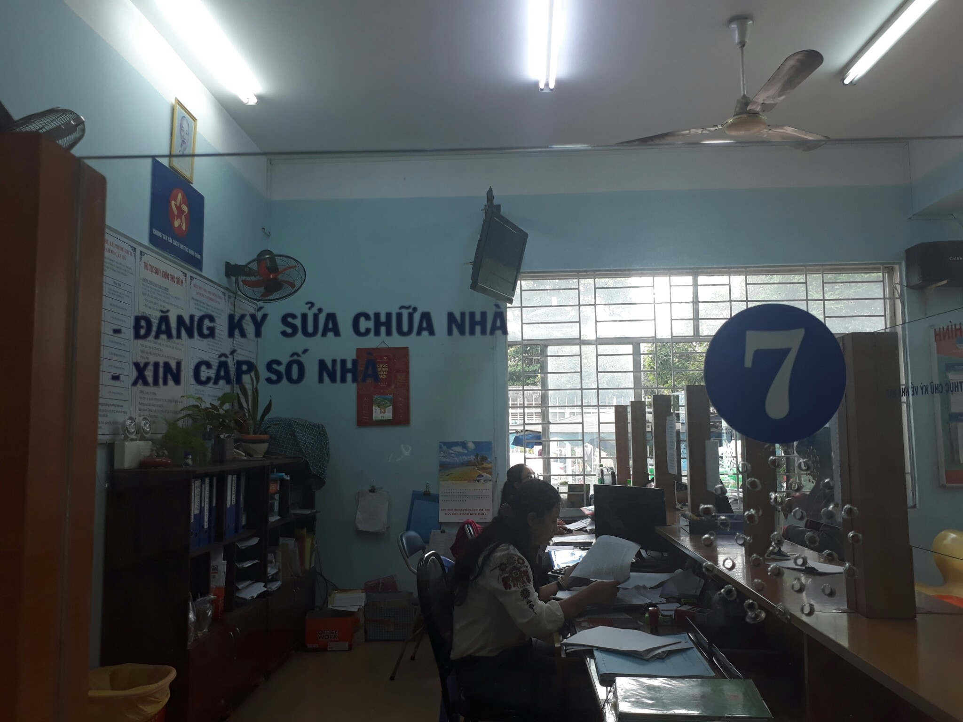
Đăng kí sửa chữa nhà.
Xin cấp lại số nhà.

Slide 16
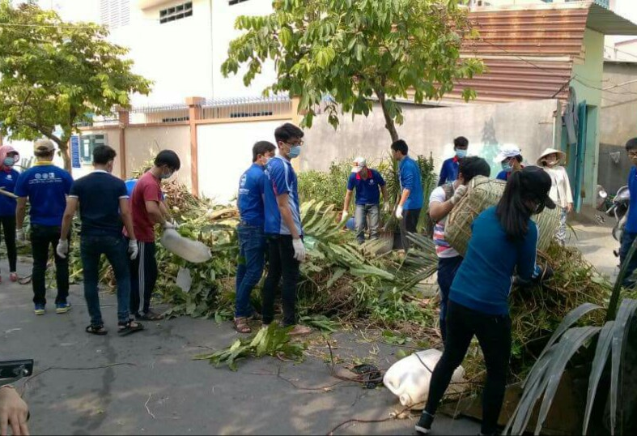
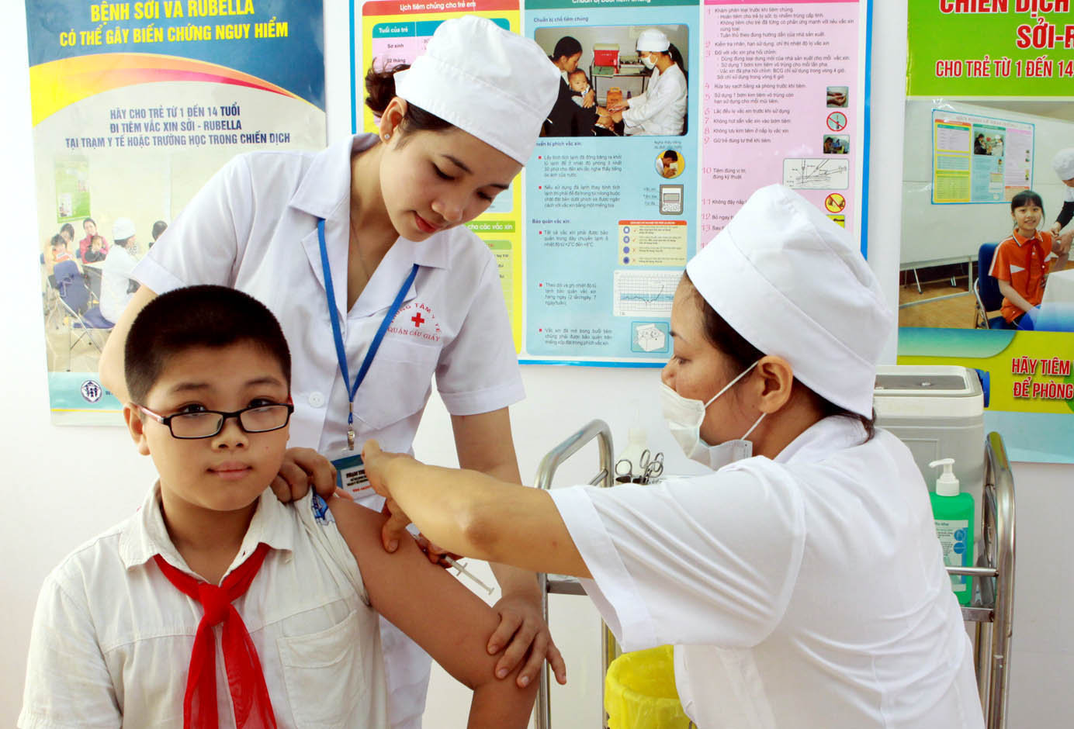
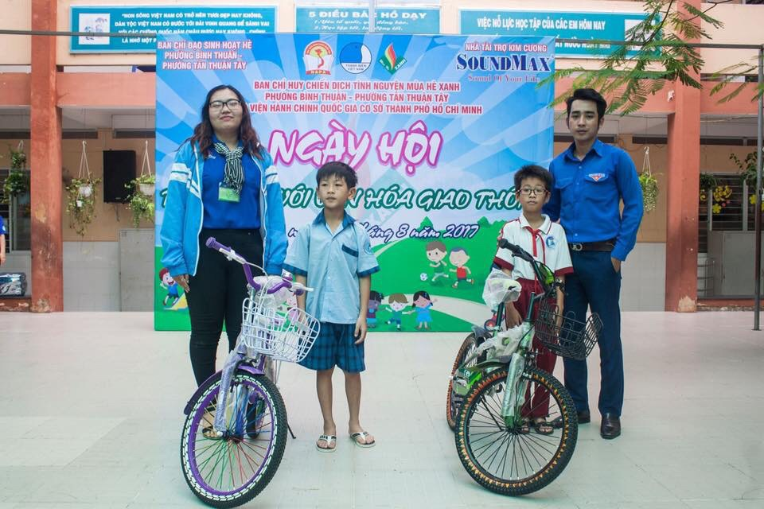
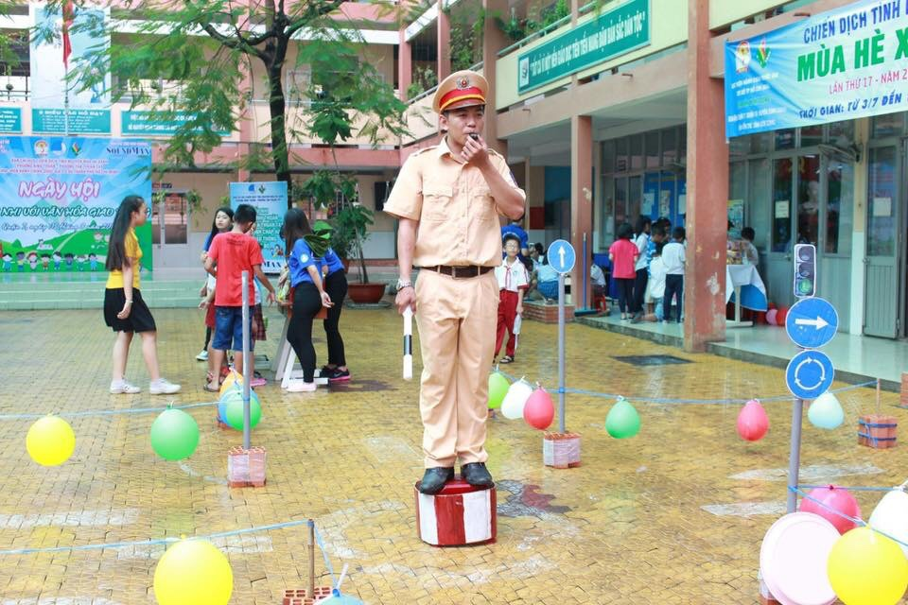
Tổ chức các hoạt động khuyến học, mùa hè xanh, hội chữ thập đỏ v...v..

Slide 17

Hoạt động 1: Tìm hiểu về cơ quan hành chính UBND xã, phường.
Em đã từng đến UBND xã, phường nơi em ở chưa?
Em đến đó để làm gì ?

Slide 18
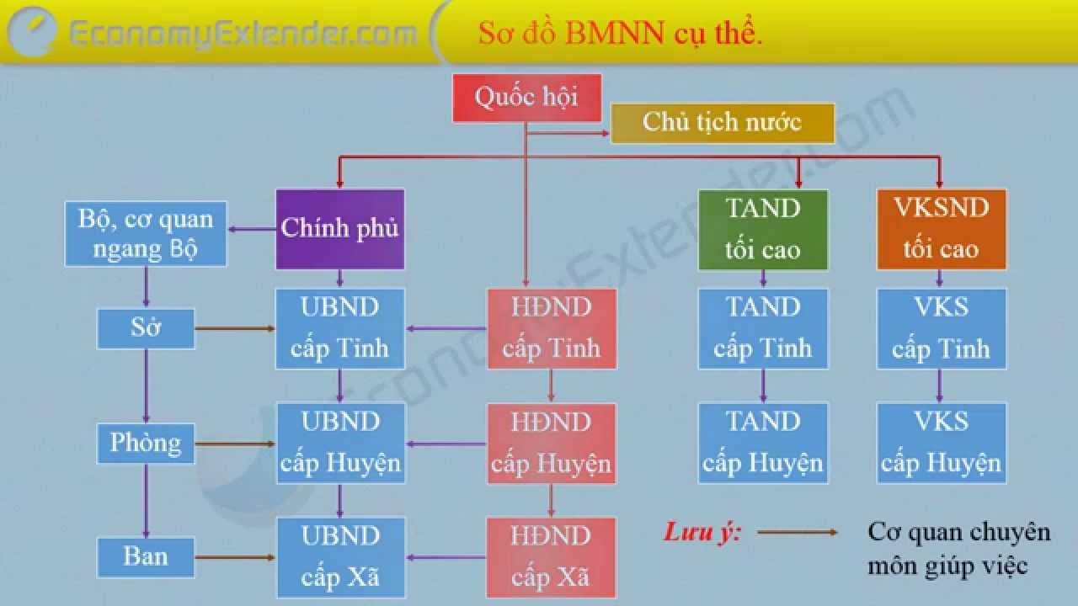
SƠ ĐỒ BỘ MÁY NHÀ NƯỚC CỤ THỂ
UBND cấp Xã/phường

Slide 19
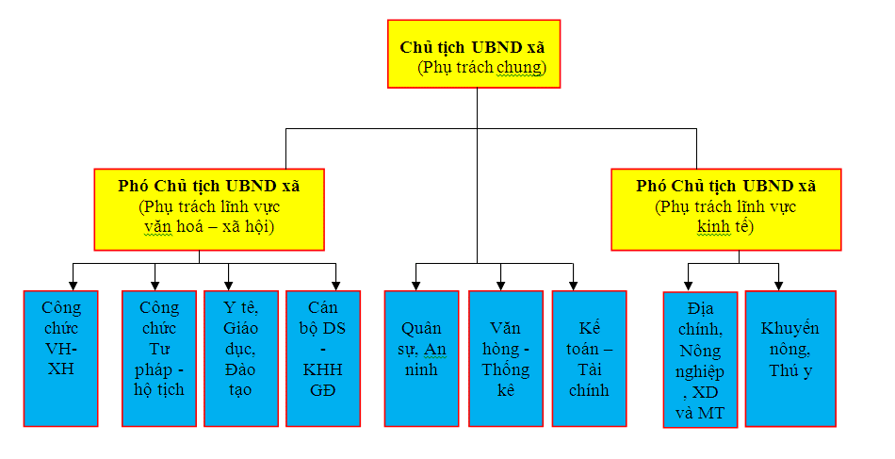
SƠ ĐỒ BỘ MÁY HÀNH CHÍNH UBND PHƯỜNG, XÃ

Slide 20

Hoạt động 1: Tìm hiểu về cơ quan hành chính UBND xã, phường.
Em đã từng đến UBND xã, phường nơi em ở chưa?
Em đến đó để làm gì ?
Ủy ban nhân dân xã, phường là cơ quan chính quyền, đại diện cho nhà nước và pháp luật Việt Nam bảo vệ các quyền lợi của người dân.

Slide 21
Hoạt động 2: Tìm hiểu truyện
“Đến Ủy ban nhân dân phường”
Đến Ủy ban nhân dân phường
Mẹ mới sinh em bé. Hôm nay, bố đi làm giấy khai sinh cho em. Nga đi theo bố. Đến trụ sở Uỷ ban nhân dân phường, thấy có rất nhiều người, Nga hỏi bố:
- Bố ơi, các bác kia cũng đến đây để làm giấy khai sinh cho em bé hả bố?
Bố trả lời :
- Không hẳn thế con ạ. Ngoài làm giấy khai sinh cho em bé, Uỷ ban nhân dân còn làm rất nhiều việc: xác nhận chỗ ở; quản lí việc xây dựng trường học, điểm vui chơi cho trẻ em; tổ chức tiêm chủng mở rộng,… Các công việc này cần phải làm cẩn thận, chính xác và đúng pháp luật, con ạ.

Slide 22
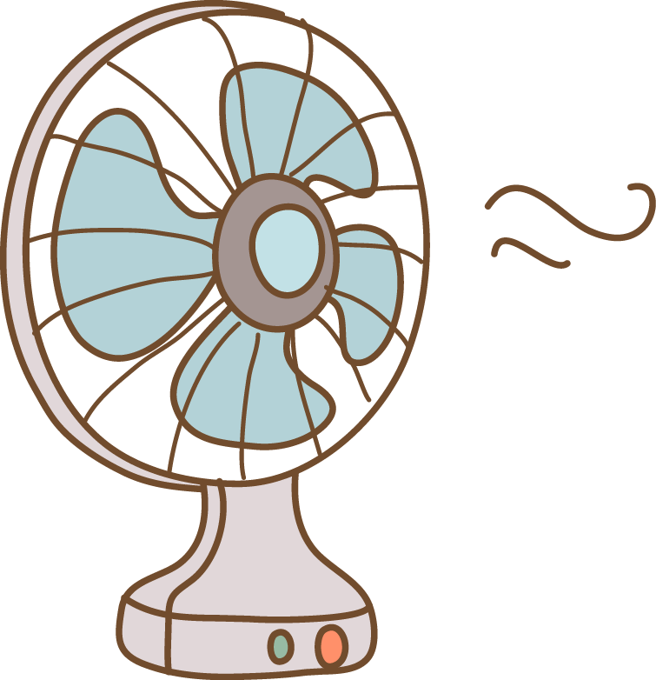

Trả lời câu hỏi sau:
Câu 1: Bố dẫn Nga đến UBND phường để làm gì?
Câu 2: Ngoài việc cấp giấy khai sinh, UBND (phường) xã còn làm những việc gì? Những công việc đó đòi hỏi yêu cầu như thế nào ?
Câu 3: Theo em, mọi người cần có thái độ như thế nào đối với UBND (phường) xã?

Slide 23
Câu 1: Bố dẫn Nga đến UBND phường để làm gì?
Bố dẫn Nga đến UBND phường để làm giấy khai sinh.

Slide 24
Câu 2: Ngoài việc cấp giấy khai sinh, UBND (phường) xã còn làm những việc gì? Những công việc đó đòi hỏi yêu cầu như thế nào ?
Ngoài việc cấp giấy khai sinh, UBND (phường) xã còn làm nhiều việc: xác nhận chỗ ở, công chứng và cấp các loại giấy tờ, quản lí việc xây dựng trường học, điểm vui chơi cho trẻ em, tổ chức tiêm chủng mở rộng…
Những công việc đó cần phải làm cẩn thận, chính xác, kịp thời, minh bạch và đúng pháp luật.

Slide 25
Câu 3: Mọi người cần có thái độ như thế nào đối với UBND (phường) xã?
Mọi người cần có thái độ tôn trọng và có trách nhiệm tạo điều kiện và giúp đỡ để UBND phường, xã hoàn thành nhiệm vụ.

Slide 26
Ghi nhớ:
Ủy ban nhân dân xã (phường) luôn chăm sóc và ………………...…...của người dân, đặc biệt là...……. Do đó, mọi người đều phải…………..và…………Uỷ ban làm việc.
, , ,
bảo vệ các quyền lợi
tôn trọng
giúp đỡ
trẻ em

Slide 27
Hoạt động 3: Tìm hiểu hoạt động của UBND xã, phường.
Trong những việc sau, việc nào cần đến Uỷ ban nhân dân xã (phường) để giải quyết ?
a/ Đăng kí tạm trú cho khách ở lại nhà qua đêm.
Đ
b/ Cấp giấy khai sinh cho em bé.
Đ
c/ Xác nhận hộ khẩu để đi học, đi làm,…
d/ Tổ chức các đợt tiêm vắc - xin phòng bệnh cho trẻ em.
Đ
Không cần
Cần
Đ
đ/ Tổ chức giúp đỡ các gia đình có hoàn cảnh khó khăn.
Đ
e/ Xây dựng trường học điểm vui chơi cho trẻ, trạm y tế,…
Đ
g/ Mừng thọ người già.
h/ Tổng vệ sinh làng xóm, phố phường.
Đ
Đ
i/ Tổ chức các hoạt động khuyến học (khen thưởng HS giỏi, trao học bổng cho HS nghèo vượt khó,…)

Slide 28
ĐÁNH GIÁ LẠI MỤC TIÊU
Biết vai trò quan trọng của Ủy ban nhân dân xã (phường), kể được một số công việc của Ủy ban với cộng đồng nhân dân trên địa phương.
1
2
Có ý thức tôn trọng Ủy ban nhân dân xã (phường).

Slide 29

Dặn dò
Xem lại bài
Chuẩn bị bài Ủy ban nhân dân xã, phường em (tiết 2)

Slide 30
Chúc các em chăm ngoan,
học tốt!

